Slide 1


QАZАQSTАN RЕSPÝBLĺKАSYNYŃ
QОRǴАNYS MĺNĺSTRLІGІ
МИНИСТЕРСТВО ОБОРОНЫ
РЕСПУБЛИКИ КАЗАХСТАН
ҚАЗАҚСТАН РЕСПУБЛИКАСЫНДА ӘСКЕРИ БІЛІМДІ, ҒЫЛЫМДЫ ДАМЫТУ ЖӘНЕ ӘСКЕРИ-ПАТРИОТТЫҚ ТӘРБИЕЛЕУДІ ҚАЛЫПТАСТЫРУ ТУРАЛЫ
Астана, 2018

Slide 2
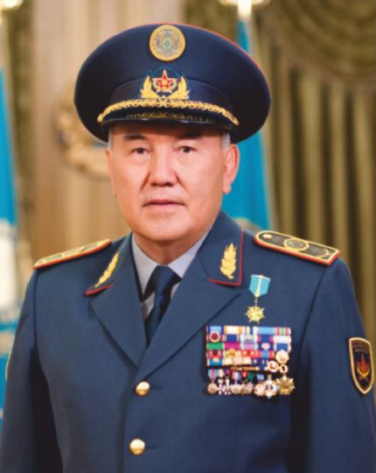
«Білім және кәсіби машық – заманауи білім беру жүйесінің,
кадр даярлау мен қайта даярлаудың негізгі бағдары.
Жоғары оқу орындары білім беру қызметімен шектеліп қалмауы тиіс. Олар қолданбалы және ғылыми-зерттеушілік бөлімшелерін құруы және дамытуы қажет»
Қазақстан Республикасының Президенті – Қазақстан Республикасы Қарулы Күштерінің Жоғарғы Бас қолбасшысы
Н.Ә. Назарбаев
2

Slide 3

НОРМАТИВТІК ҚҰҚЫҚТЫҚ БАЗА
ЗАКОН
РЕСПУБЛИКИ КАЗАХСТАН
Об образовании
(с изменениями и дополнениями по состоянию на 13.11.2015 г.)
Білім туралы
ҚАЗАҚСТАН РЕСПУБЛИКАСЫНЫҢ ЗАҢЫ
Білім, қорғаныс және әскери қызмет саласындағы заңнамаға 50-ден астам түзету енгізілді.
«Білім туралы» ҚР Заңында әскери, арнаулы оқу орындары жеке баппен айқындалды.
ҚР Қорғаныс министрлігі білім беру қызметінің барлық аспектілері бойынша 20-дан астам жаңа заңға тәуелді актіні әзірледі және бекітті.
ЗАКОН
РЕСПУБЛИКИ КАЗАХСТАН
Об образовании
(с изменениями и дополнениями по состоянию на 13.11.2015 г.)
Қазақстан Республикасының қорғанысы және Қарулы Күштері туралы
ҚАЗАҚСТАН РЕСПУБЛИКАСЫНЫҢ ЗАҢЫ
3

Slide 4

БІЛІМ БЕРУ ДЕҢГЕЙІ
Әскери маман қызметтік өсуінің жүйелі моделі мынадай әскери біліммен сабақтасқан:
ЖЕДЕЛ-СТРАТЕГИЯЛЫҚ ЖӘНЕ СТРАТЕГИЯЛЫҚ ДЕҢГЕЙ
ҰҚУ «ҚР ҚК Бас штабының академиясы»
ЖЕДЕЛ-ТАКТИКАЛЫҚ ДЕҢГЕЙ
ҰҚУ командалық-штабтық факультеті
ТАКТИКАЛЫҚ ДЕҢГЕЙ
«офицерлер»
ҚӘ ӘИ, ӘҚК ӘИ, РЭБӘИИ
«сержанттар»
ҚР ҚМ КК
БАСТАПҚЫ ӘСКЕРИ ДАЙЫНДЫҚ
ДОКТОРАНТУРА
МАГИСТРАТУРА
(Ұлттық қорғаныс университеті)
БІЛІКТІЛІКТІ АРТТЫРУ КУРСТАРЫ
БАКАЛАВРИАТ
(Әскери институттар мен кафедралар)
ТЕХНИКАЛЫҚ ЖӘНЕ КӘСІБИ БІЛІМ
(Кадет корпусы)
ЖАЛПЫ ОРТА БІЛІМ
(«Жас ұлан» республикалық мектептері)
4

Slide 5
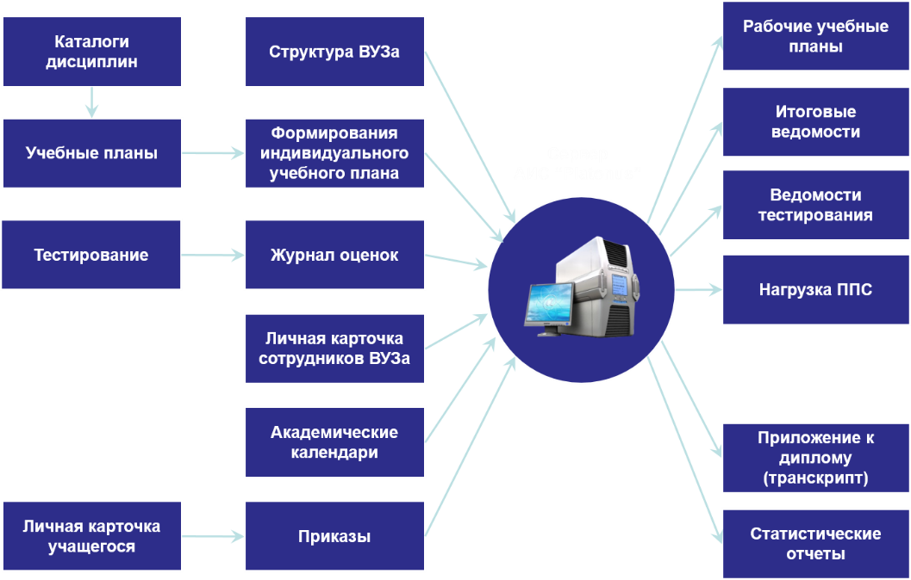
ӘСКЕРИ ОҚУ ОРЫНДАРЫН ЦИФРЛАУ
Пәндер
каталогтары
Жұмыс оқу жоспарлары
ӘОО-ның құрылымы
Қорытынды
ведомосттар
Жеке оқу жоспарын құру
Оқу жоспарлары
Тестілеу ведомостары
Тестілеу
Бағалар журналы
ПОҚ-ның жүктемесі
ӘОО қызметкерінің жеке карточкасы
Академиялық
күнтізбеліктер
Дипломға қосымша (транскрипт)
Білім алушының жеке карточкасы
Бұйрықтар
Статистикалық есеп берулер
Оқу процесін автоматтандырылған басқару жүйесі оқу процесі туралы барлық ақпаратты жинауды, сақтау мен өңдеуді жүзеге асыруға, электрондық жеткізгіштердегі оқу материалдарын (оқулықтарды) жасау және қолдану мүмкіндігін кеңейтуге мүмкіндік береді.
5

Slide 6
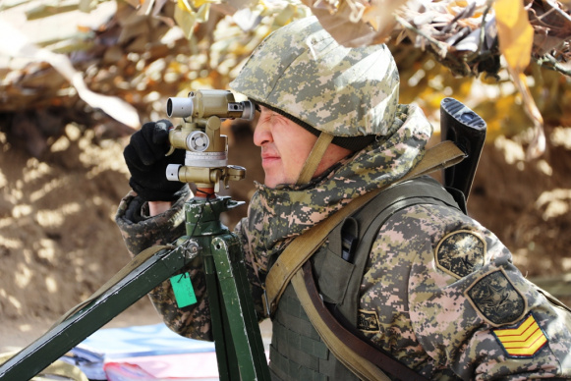
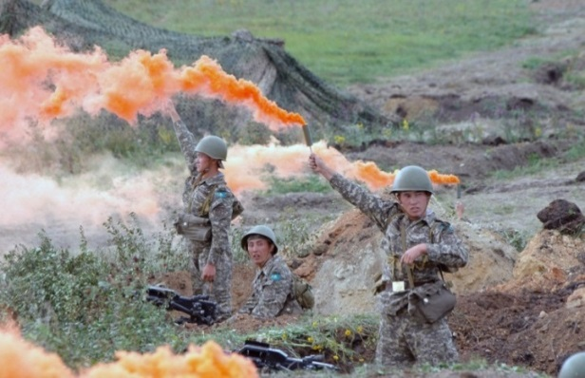
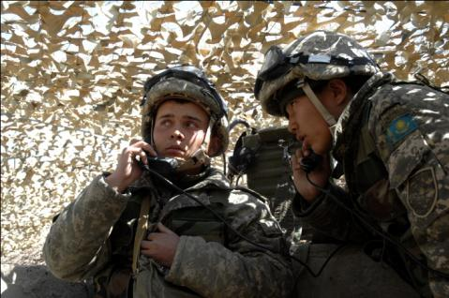
ӘОО-НЫҢ ОҚУ ПРОЦЕСІН ӘСКЕРЛЕРДІ ДАЯРЛАУМЕН ИНТЕГРАЦИЯЛАУ
ҰҚУ-ның тыңдаушылары мен әскери институттардың курсанттары жыл сайын «Жауынгерлік достастық», «Айбалта», «Қаратау», «Өзара іс-қимыл» және басқа да әскери оқу-жаттығуларға қатысады.
ҰҚУ-да имитациялық модельдеу орталығында стратегиялық әскери ойындар, командалық-штабтық әскери ойындар зерттеу және оқу мақсаттарында оқу-жаттығулар өткізіледі.
2017 жылғы сәуірден бастап ҰҚУ-ның киберполигонында ақпараттық жүйелерді қорғау жөніндегі оқу-жаттығулар жиі өткізіледі.
6

Slide 7
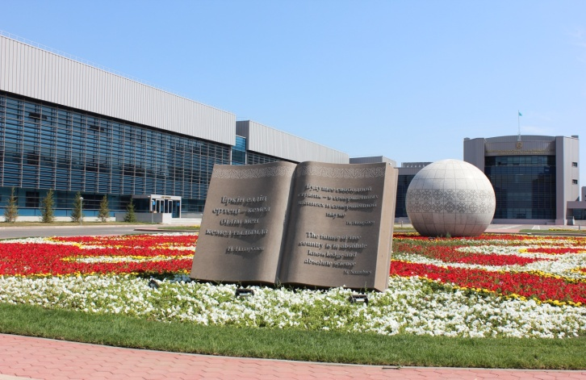
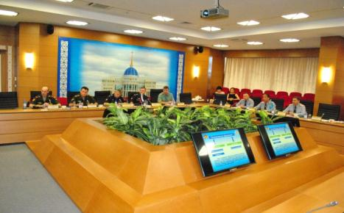
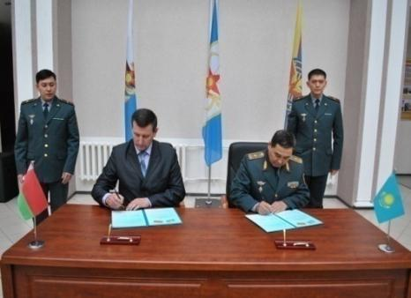
Қазақстан Республикасының Тұңғыш Президенті – Елбасы атындағы ҰЛТТЫҚ ҚОРҒАНЫС УНИВЕРСИТЕТІ
Университет стратегиялық, жедел-стратегиялық және жедел-тактикалық басқару буынының әскери кадрларын даярлауда жаңа сапалық деңгейге шықты:
- білім алушылардың саны 352 адамға артты;
- ҚР ҚК-ның әскери қызметшілері мен қызметшілері қатарынан 108 магистрант пен докторант Қашықтан білім беру технологияларын пайдаланумен білім алуда;
- Жоғарғы Бас қолбасшының Жарлығына сәйкес Университетке ерекше мәртебе берілді;
Университет Еуразия университеттері қауымдастығы, Оксфорд Академиялық Одағы, Азия университеттері қауымдастығы құрамына кірді.
7

Slide 8
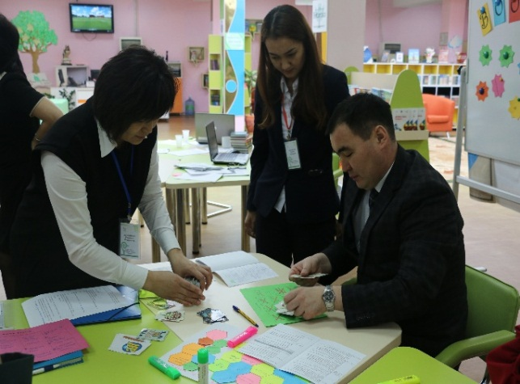
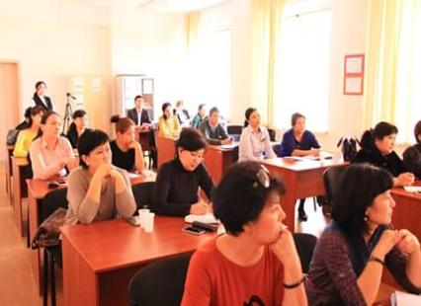

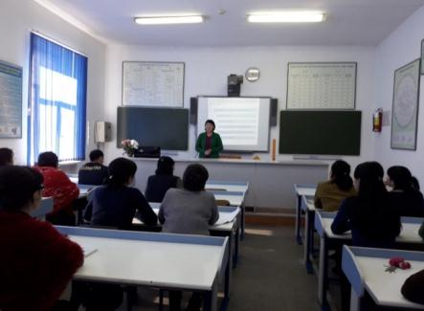
  НАЗАРБАЕВ ЗИЯТКЕРЛІК МЕКТЕПТЕРІМЕН ЫНТЫМАҚТАСТЫҚ
Қазақстан Республикасының Қорғаныс министрлігі мен «Назарбаев Зияткерлік мектептері» ДБҰ арасындағы қол қойылған меморандум шеңберінде «НЗМ» ДБҰ мұғалімдері жыл сайын «Жас ұлан» республикалық мектептерінің қызметкерлері үшін тренингтер мен мастер-кластар өткізеді.
«Назарбаев Зияткерлік мектептері» ДБҰ-мен бірлескен жұмыс кезеңінде «Жас ұлан» республикалық мектептерінің 104 (81 %) мұғалімі біліктілікті арттыру курстарынан өтті.
9
8

Slide 9

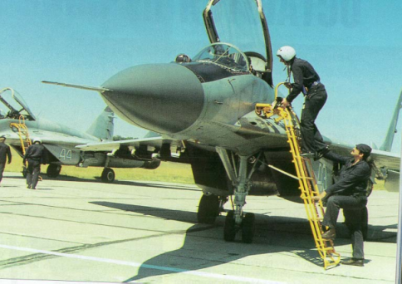
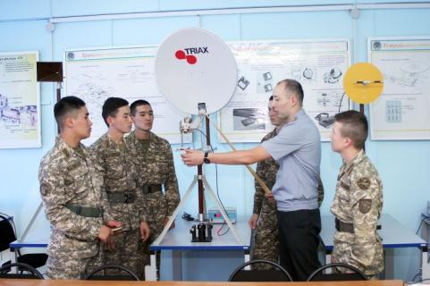
ҚР ҚМ ЖОҒАРЫ ОҚУ ОРЫНДАРЫ
ҚҰРЛЫҚ ӘСКЕРЛЕРІНІҢ ӘСКЕРИ ИНСТИТУТЫ
Ол саны ең көп қамтылған Қарулы Күштердің түрі үшін әскери кадрларды даярлау шеберханасы болып табылады. 70%-дан астам ҚР ҚК-ның кіші офицерлер құрамы осы оқу орнының түлегі болып табылады.
ӘУЕ ҚОРҒАНЫСЫ КҮШТЕРІНІҢ ӘСКЕРИ ИНСТИТУТЫ
Ол Әскери-әуе күштерімен қатар Қазақстан Республикасы ІІМ-ның және ҰҚК Шекара қызметінің авиациясы үшін де ұшқыш және инженерлік-техникалық құрамды даярлау орталығы болып табылады.
РАДИОЭЛЕКТРОНИКА ЖӘНЕ БАЙЛАНЫС
ӘСКЕРИ-ИНЖЕНЕРЛІК ИНСТИТУТЫ
Ол ӘШҚҚ бөлімдері, байланыс, киберқауіпсіздік, радиоэлектрондық барлау және радиоэлектрондық күрес, ақпаратты қорғау және АБЖ әскерлері үшін мамандар даярлауды жүргізеді.
9

Slide 10
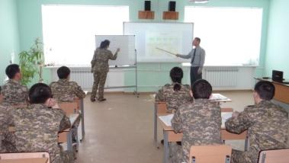
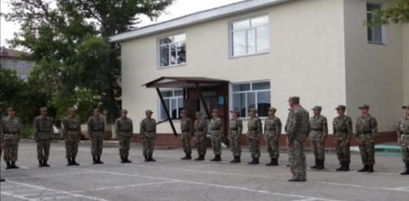
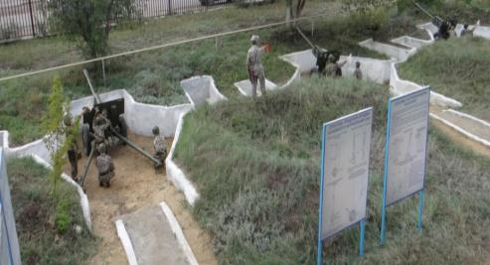
ЖОҒАРЫ ОҚУ ОРЫНДАРЫ ЖАНЫНДАҒЫ
ӘСКЕРИ КАФЕДРАЛАР
Қазіргі уақытта Қазақстан Республикасында 30 әскери кафедра жұмыс істейді, олар 73 әскери-есептік мамандық бойынша запастағы офицерлерді даярлауды жүзеге асырады.
Астана, Талдықорған, Атырау, Павлодар, Қостанай қалаларында жаңа 5 әскери кафедра ашылды. Запастағы офицерлерді даярлау еліміздің барлық облыстарын қамтиды.
Армиямыздың офицерлерінің 37 пайызы – жоғары оқу орындары әскери кафедраларының түлектері.
Келісімшарт бойынша әскери қызметке әртүрлі мамандыққа запастан 2017 жылы әскери даярлықтан өткен 179 азамат, тек 2018 жылғы қаңтарда 41 адам қабылданды.
10

Slide 11
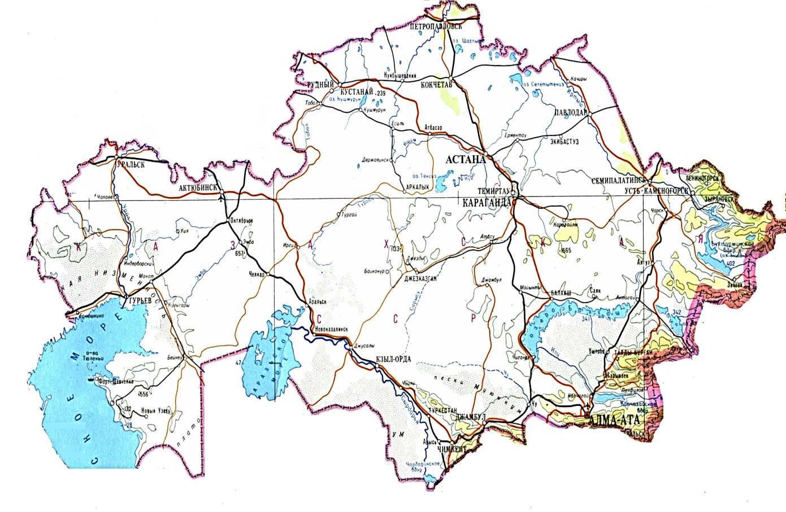
ӘСКЕРИ КАФЕДРАЛАРДЫҢ ӨҢІРЛЕР БОЙЫНША ОРНАЛАСУЫ
Өңірлер бойынша әскери кафедралар
Солтүстік өңір - 11 кафедра:
-Еуразия ұлттық университеті
-Қазақ агротехникалық университеті
-Қазақ гуманитарлық заң университеті
-«Астана медициналық университеті» АҚ
-Қаржы академиясы
-Қарағанды мемлекеттік техникалық университеті
-Қарағанды мемлекеттік медициналық университеті
-Көкшетау университеті
-Солтүстік Қазақстан мемлекеттік университеті
-Қостанай мемлекеттік университеті
-Павлодар мемлекеттік университеті
3
11
4
Солтүстік өңір
Оңтүстік өңір
Шығыс өңір
Батыс өңір
12
Батыс өңір – 4 кафедра:
- Батыс Қазақстан аграрлық техникалық университеті
- Батыс Қазақстан мемлекеттік медициналық университеті
- Каспий мемлекеттік технологиялар және инжиниринг университеті
- Атырау мемлекеттік университеті.
Шығыс өңір – 3 кафедра:
- Шығыс Қазақстан мемлекеттік техникалық университеті
- Мемлекеттік медициналық университет
- Қазақ гуманитарлық-заң инновациялық университеті
Оңтүстік өңір – 12 кафедра:
Қазақ ұлттық университеті
Қазақ ұлттық техникалық зерттеу университеті
Қазақ ұлттық аграрлық университеті
Қазақ ұлттық педагогикалық университеті
«Нархоз» акционерлік қоғамы
Қазақ халықаралық қатынастар және әлем тілдері университеті
Қазақ ұлттық медициналық университеті
Оңтүстік Қазақстан мемлекеттік университеті
Оңтүстік Қазақстан мемлекеттік фармацевтика академиясы
Тараз мемлекеттік университеті
Қызылорда мемлекеттік университеті
Жетісу мемлекеттік университеті
11

Slide 12
ӘСКЕРИ ҒЫЛЫМДЫ БАСҚАРУ СХЕМАСЫ
Қазақстан Республикасының
Қорғаныс министрі
«Ұлттық қауіпсіздік және қорғаныс » ҰҒК
Қорғаныс министрінің кеңесшісі
(ғылым мәселелері жөніндегі )
ҚР ҚМ Қорғаныстық зерттеулер кеңесі
ҚР ҚМ, БШ және ҚК құрылымдық бөлімшелері
ҚР ҚМ Әскери ғылым және инновациялар басқармасы
Мүдделілік танытатын
ғылыми және ғылыми-техникалық қызмет субъектілері
Қазақстан Республикасының Тұңғыш Президенті
– Елбасы атындағы Ұлттық қорғаныс университеті
ҚӘ ӘИ
ӘҚК ӘИ
РЭБӘИИ
Ғылыми бөлім
Ғылыми бөлім
Ғылыми бөлім
Әскери ғылыми-зерттеу орталығы (ӘҒЗО)
Әскери өнер ғылыми-зерттеу институты
Қару-жарақ пен әскери техника ғылыми-зерттеу институты
Ғылыми-зерттеу зертханалары
12

Slide 13
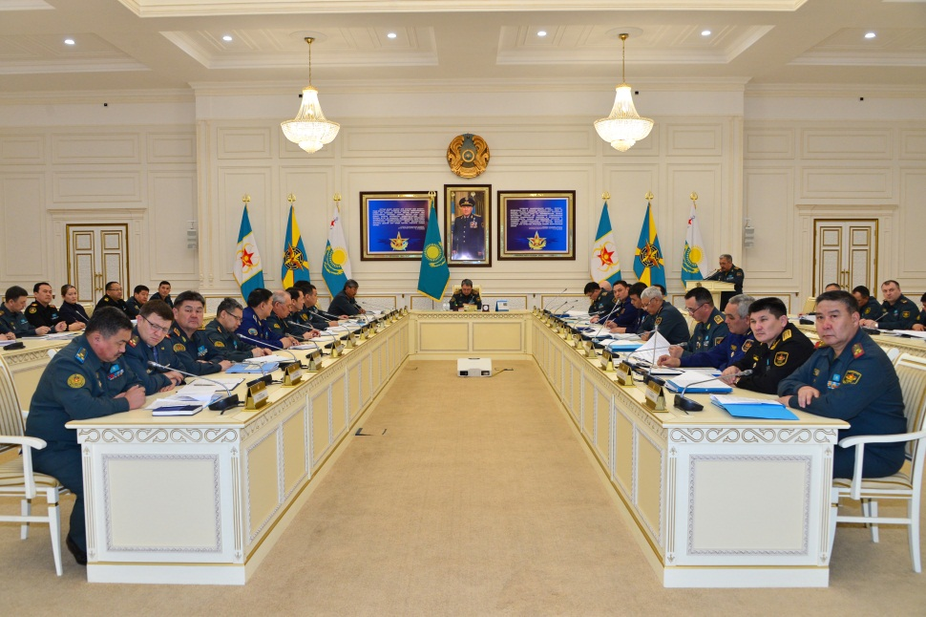
ҚР ҚМ ҚОРҒАНЫСТЫҚ ЗЕРТТЕУЛЕР КЕҢЕСІ
ҚОРҒАНЫСТЫҚ ЗЕРТТЕУЛЕР КЕҢЕСІ басым мақсатты инновациялық технологиялар бөлігінде стратегиялық қорғаныстық бастамаларды айқындайды, сондай-ақ қорғаныстық зерттеулерді жүргізуге шешім қабылдайды.
13

Slide 14
ҰЛТТЫҚ ҚОРҒАНЫС УНИВЕРСИТЕТІНІҢ ЖОБАЛАРЫ
бағдарламалық-мақсатты қаржыландыру шеңберіндегі 3 жоба
ҚР ҚК мүдделерінде барлау ұшқышсыз ұшу аппараттарын әзірлеу, құру және қолдану
Экономикалық прагматизм негізінде Қазақстан Республикасының қорғанысын және қауіпсіздігін әскери-техникалық және әскери-технологиялық қамтамасыз ету
ҚР қорғанысы және қауіпсіздігі мүдделерінде арнайы геоақпараттық платформаны әзірлеу
гранттық қаржыландыру шеңберіндегі 13 жоба
Ғылыми жобалар мынадай мамандандырылған ғылыми бағыттар бойынша орындалады : Мемлекеттің әскери ұйымын дамыту Қорғаныс өнеркәсібі кешенін, қару-жарақ пен әскери техниканы дамыту Әскери қауіпсіздік және әскери өнер саласындағы зерттеулер
14

Slide 15
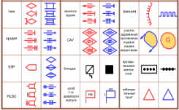
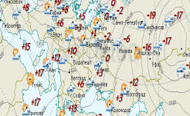
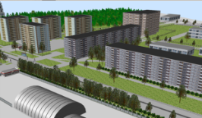
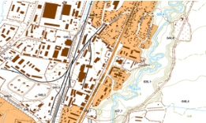
















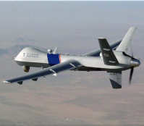
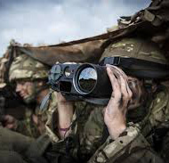

АРНАЙЫ ГЕОАҚПАРАТТЫҚ ПЛАТФОРМА
Ұлттық стратегиялық басқару орталығы
Басқару деңгейлері
Басқару пункттері
ҚК БШ
Әскери-ғарыштық бағдарламалар орталығы
ҚӘ БҚ
Геокеңістіктік инженерия өнімдері
ӨңҚ
Бригада
Батальон
Арнайы ГАП
ГАЖ Сервер
Негізгі клиенттер
Икемді
клиенттер
Рота
ЦК деректері және ЖҚЗ деректері банкісі
ДҚБҚ
Взвод
Бөлімше
«Цифрлы Армия»
15

Slide 16
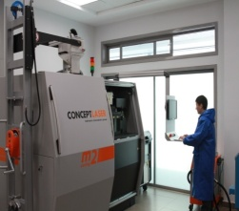
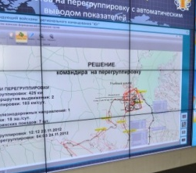
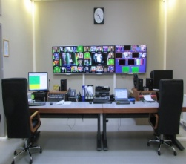
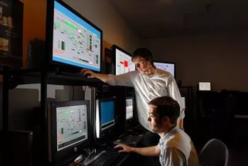

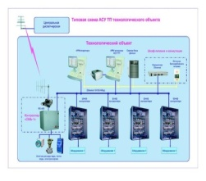
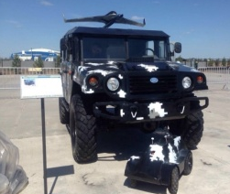
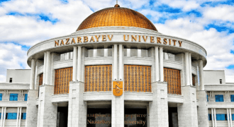
ҒЫЛЫМИ-ЭКСПЕРИМЕНТТІК ЗЕРТХАНАЛАР
ИНЖИНИРИНГ ЖӘНЕ 3D ПРИНТИНГ
ОПЕРАЦИЯНЫ ЖӘНЕ ҰРЫСТЫ ИМИТАЦИЯЛЫҚ МОДЕЛЬДЕУ
ҒЫЛЫМИ-ТЕХНИКАЛЫҚ АҚПАРАТ ОРТАЛЫҒЫ
АҚПАРАТ ҚАУІПСІЗДІГІ (КИБЕРПОЛИГОН)
ӘСКЕРИ-ҒАРЫШТЫҚ БАҒДАРЛАМАЛАР
ӘСКЕРЛЕРДІ АВТОМАТТАНДЫРЫЛҒАН БАСҚАРУ ЖҮЙЕЛЕРІ
ҰҰА ЖӘНЕ ЖАУЫНГЕРЛІК РОБОТ-ТЕХНИКА
НАЗАРБАЕВ УНИВЕРСИТЕТІ
ҒЫЛЫМИ ЗЕРТХАНА ЖӘНЕ ТЕХНОПАРК
ӘСКЕРИ-ҒЫЛЫМИ ВЗВОД
16

Slide 17

«БОЛАШАҚҚА БАҒДАР: РУХАНИ ЖАҢҒЫРУ»
«Қазақстанға түбегейлі жаңғыру және жаңа идеялар арқылы болашағын баянды ете түсудің теңдессіз тарихи мүмкіндігі беріліп отыр. Патриот болу дегеніміз – өзіңнің ұлы даланың ұрпағы екеніңді мақтан ете білу. Еліңнің жарқын болашағын жасауға өз үлесіңді қосу».
Қазақстан Республикасының Президенті
Н.Ә. Назарбаев
17

Slide 18

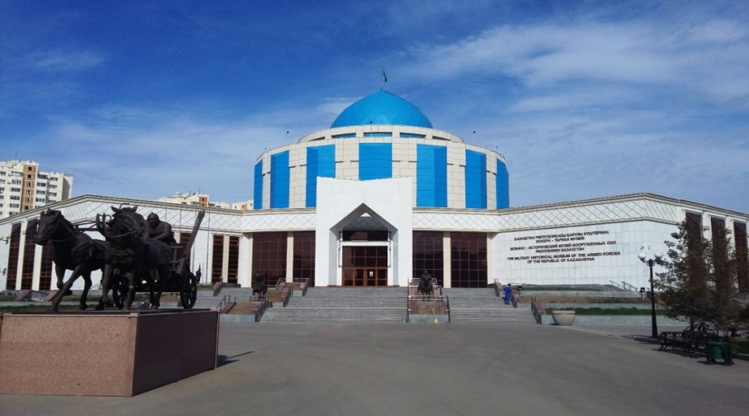
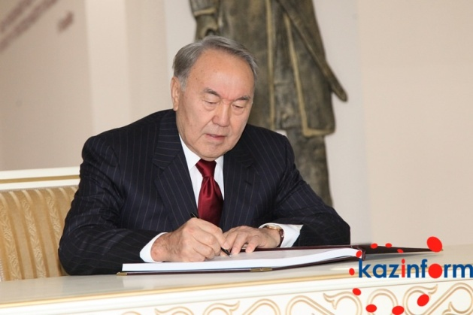
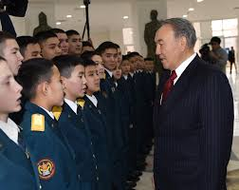
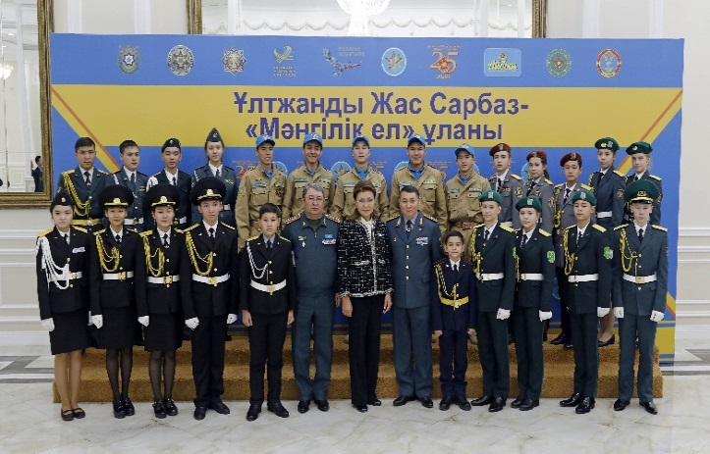
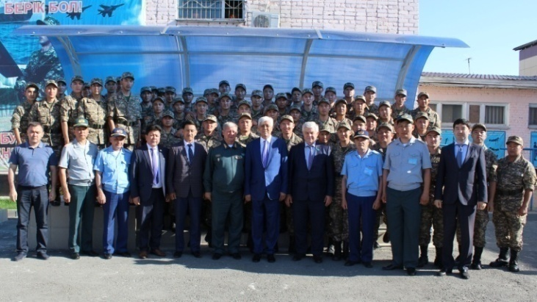
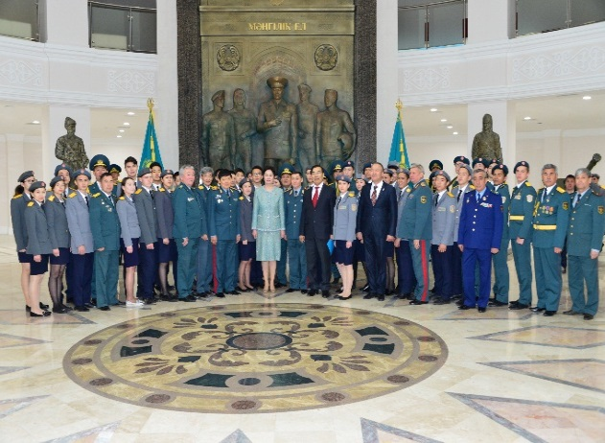
ҰЛТТЫҚ ӘСКЕРИ-ПАТРИОТТЫҚ ОРТАЛЫҚ
Ұлттық әскери-патриоттық орталық – бұл жас қазақстандықтардың өскелең ұрпағын әскери-патриоттық тәрбиелеу саласындағы қоғамдық жастар ұйымдарының қызметін үйлестіретін көп функционалды мекеме.
18

Slide 19
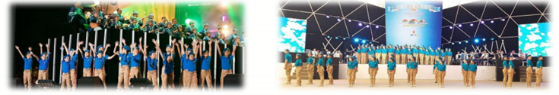
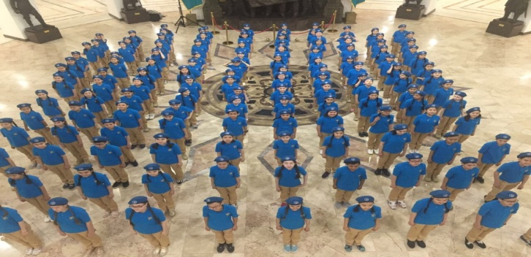
«ЖАС САРБАЗ» РЕСПУБЛИКАЛЫҚ БАЛАЛАР-ЖАСӨСПІРІМДЕР ӘСКЕРИ-ПАТРИОТТЫҚ ҚОЗҒАЛЫСЫ
Орталық органдар
Өңірлік органдар
Өңірлердегі әскери-патриоттық тәрбиелеуді дамыту жөніндегі үйлестіру кеңесі
Қазақстан Республикасында әскери-патриоттық тәрбиелеуді дамыту жөніндегі үйлестіру кеңесі
ҚР ҚК Ұлттық әскери-патриоттық орталығының базасында «Жас сарбаз» республикалық балалар-жасөспірімдер әскери-патриоттық қозғалысы құрылды
Қозғалыстың мақсаты: өскелең ұрпақтың бойында Отанды қорғауға әзір ел азаматының жоғары патриоттық сезімі мен адамгершілік қасиеттерін қалыптастыру;
жастар ұйымдары мен әскери-патриоттық клубтардың жігіттер мен қыздарды әскери-патриоттық тәрбиелеу жөніндегі қызметін үйлестіру.
Өңірлердегі «Жас сарбаз» республикалық әскери-патриоттық қоғамдық қозғалысының филиалдары
«Жас сарбаз» республикалық әскери-патриоттық қоғамдық қозғалысы
Ұлттық әскери-патриоттық орталықтың филиалдары
Ұлттық әскери-патриоттық орталық
ӘТМ филиалдары жанындағы әскери-патриоттық тәрбиелеу орталықтары
ӘТМ жанындағы Әскери-патриоттық тәрбиелеу орталығы
Әскери-патриоттық клубтар
Кадет сыныптары
19

Slide 20
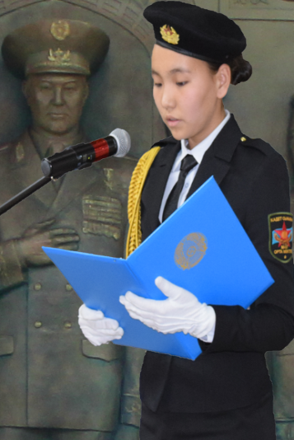
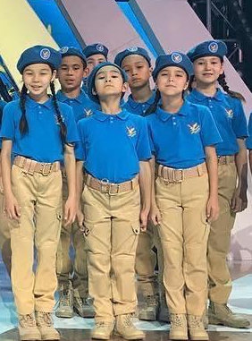






«ЖАС САРБАЗ» РЕСПУБЛИКАЛЫҚ БАЛАЛАР-ЖАСӨСПІРІМДЕР
ӘСКЕРИ-ПАТРИОТТЫҚ ҚОЗҒАЛЫСЫ
«Жас сарбаз» салтанатты антының мәтіні
Мен, Қазақстан Республикасының азаматы, «Жас сарбаз» балалар-жасөспірімдер әскери-патриоттық қозғалысының мүшелігіне кіре отырып, Қазақстан Республикасының Ата Заңы мен басқа да заңдарды қатаң сақтауға, еліміздің келешегі – жастар арасындағы елімізге деген патриоттық рухты, тәртіптік-тәрбиелік жұмыстарды, білім беру, жастардың үлкенге құрмет, кішіге ізет көрсетуіне, өз Отанымның, тәуелсіз Қазақстанның мемлекеттік мүдделерінің ержүрек әрі батыл қорғаушысы болуға, өзіме жүктелген мәртебелі міндеттерді адал атқаруға, Отанымды қорғауға салтанатты түрде АНТ етемін!!!
«Жас сарбаз» Гимні
әні: Серік Әбдінұров
сөзі: Айбатыр Сейтақ
Тәуелсіз елдің бағы үшін
Сапта тұр ұланың, сарбазың.
Менің мәңгі жүрегімде:
Отаным – Арым, намысым.
Қ-СЫ: Бір, екі, үш, төрт
Қадам бас алға
Бір, екі, үш, төрт
Қатардан қалма.
Самғасын көкте ұраның,
ЖАС САРБАЗ бала қыраным!
«Жас сарбаз» киім нысанының үлгілері
20

Slide 21
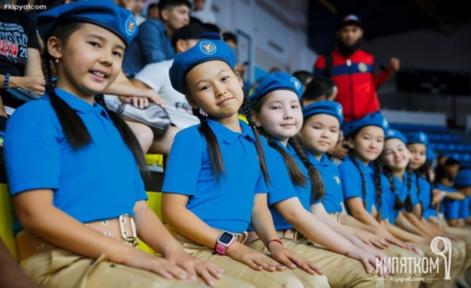
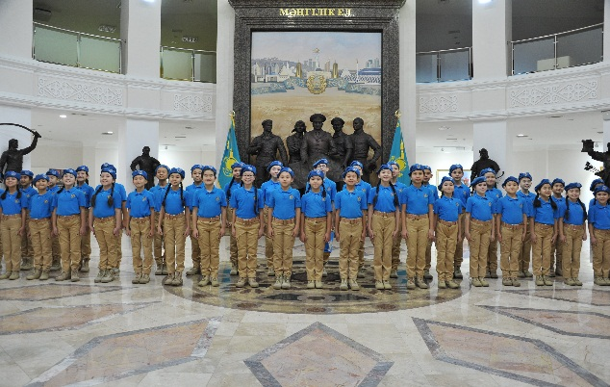
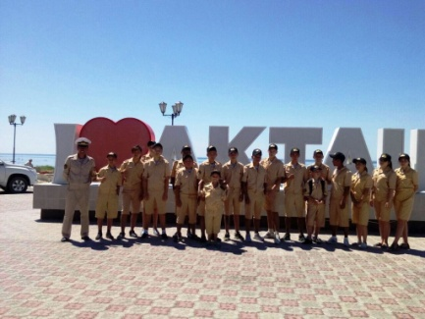
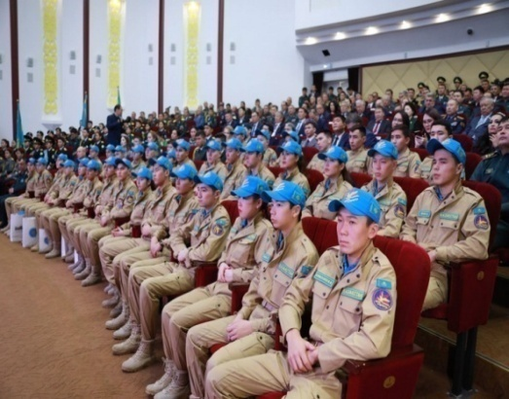
«ЖАС САРБАЗ» РЕСПУБЛИКАЛЫҚ БАЛАЛАР-ЖАСӨСПІРІМДЕР
ӘСКЕРИ-ПАТРИОТТЫҚ ҚОЗҒАЛЫСЫ
2012 ж.
2013 ж.
2014 ж.
2015 ж.
2016 ж.
2017 ж.
2012 ж.
2013 ж.
2014 ж.
2015 ж.
2016 ж.
2017 ж.
ӘСКЕРИ-ПАТРИОТТЫҚ КЛУБТАРДЫҢ САНЫ
ӘСКЕРИ-ПАТРИОТТЫҚ КЛУБТАРДАҒЫ БАЛАЛАРДЫҢ САНЫ
«Жас сарбаз» қозғалысының, мемлекеттік органдар мен қоғамдық ұйымдардың қызметінің арқасында әскери-патриоттық клубтар саны 2828-ге дейін артты, 73164 бала қамтылды.
Тікелей әскери бөлімдер мен мекемелер жанында 4361 баланы біріктіретін 150 әскери-патриоттық клуб жұмыс істейді.
21

Slide 22
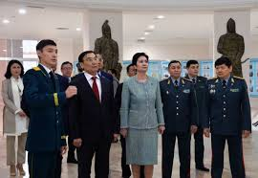
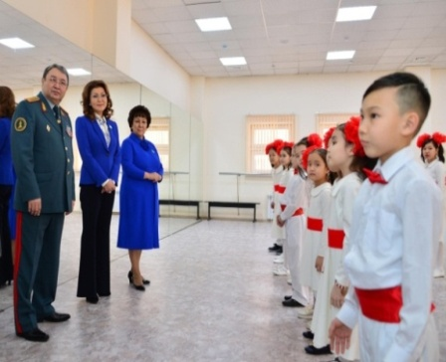
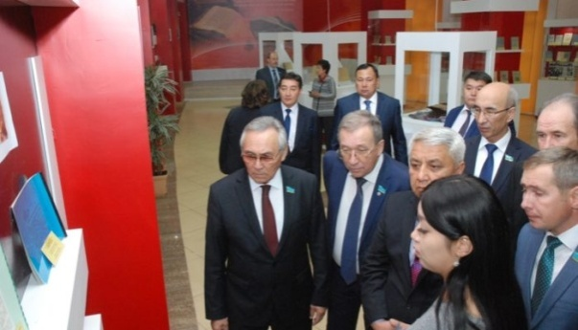
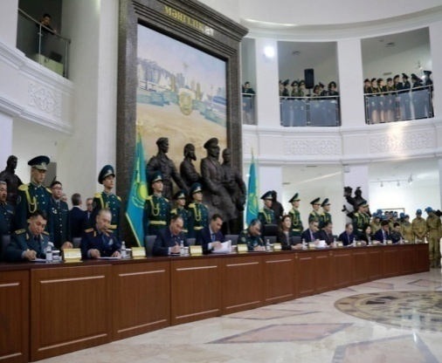
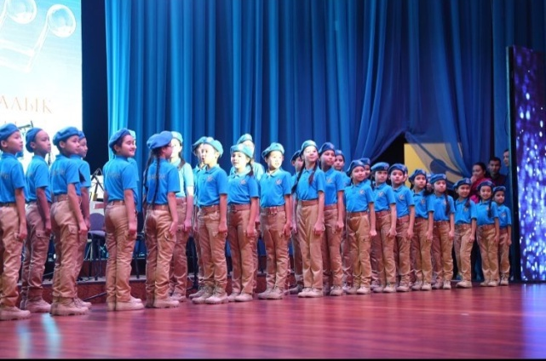

«ЖАС САРБАЗ» РЕСПУБЛИКАЛЫҚ БАЛАЛАР-ЖАСӨСПІРІМДЕР
ӘСКЕРИ-ПАТРИОТТЫҚ ҚОЗҒАЛЫСЫ
110 000 астам адамды қамти отырып, республикалық ауқымда жастарды әскери-патриоттық тәрбиелеу жөніндегі 992 әртүрлі іс-шара жүргізілді.
Басқа мемлекеттік органдармен бірлесіп, әскери-патриоттық тәрбиелеу мәселелері бойынша қорытынды және есеп беру форумдары, көшпелі отырыстар мен қоғамдық тыңдаулар, Мемлекеттік хатшының, Парламент Сенаты мен Мәжілісі депутаттарының, мемлекеттік органдар мен қоғамдық ұйымдар басшыларының белсенді қатысуымен әскери-патриоттық клубтар мен жастар ұйымдарының басшыларымен оқу-әдістемелік жиындар өткізіледі.
22

Slide 23







«АЙБЫН» ӘСКЕРИ-ПАТРИОТТЫҚ ЖАСТАР ЖИЫНЫ
Жыл сайын дәстүрлі негізде «АЙБЫН» әскери-патриоттық жастар жиыны өткізіледі, оған әскери-патриоттық клубтардың тәрбиеленушілері, республикалық (облыстық) мектеп-интернаттардың, сондай-ақ шет елдердің тәрбиеленушілері қатысады.
23

Slide 24






«ЖАС ҰЛАН» РЕСПУБЛИКАЛЫҚ АРМИЯ ӘНДЕРІ ФЕСТИВАЛІ
Сарбаз әндері, фольклорлық шығармашылық және авторлық орындау жанрларында жаңа шығармашылық дарындарды анықтау.
Көркемөнерпаздар ұжымдары мен армия әндерін орындаушылардың шығармашылық тұрғыдан өсуіне жәрдемдесу. Жастарды авторлық және орындаушылық көркемөнерпаздар шығармашылығына баулу.
24

Slide 25






«ЖАС САРБАЗ» ӘСКЕРИ-ПАТРИОТТЫҚ ЛАГЕРІ
2017 жылғы 10 маусым мен 5 тамыз кезеңінде Алматы облысында АОСК оқу-жаттықтыру орталығының базасында әскери қызметшілердің балаларына арналған әскери-патриоттық жиын ұйымдастырылған болатын.
14 гарнизоннан 320 әскери қызметшілердің балалары қатысты. Жастарды қазақстандық патриотизм рухында тәрбиелеу жөніндегі іс-шаралар, идеологиялық жұмыс жүргізілді.
25

Slide 26






КАДЕТ СЫНЫПТАРЫ
Елімізде шамамен 3 000 бала оқитын 101 кадет сыныбы ашылды. Мұндай кадет сыныптары, әскери-патриоттық клубтар жастарды әскери-патриоттық тәрбиелеу үшін маңызды әлеуметтік-педагогикалық негіз болып табылады. Кадет сыныптарының тәрбиеленушілері өмірге анағұрлым бейімделген, олар негізгі пәндермен қатар әскери мамандықтың негіздерін, жекпе-жек күрес тәсілдерін, атпен жүруді, шет тілдерін, әдеп негізін зерделейді. Әдетте, осы сыныптардың тәрбиеленушілері оқу озаттары болып табылады.
26

Slide 27






ӘСКЕРИ-ПАТРИОТТЫҚ ІС-ШАРАЛАР
Жергілікті атқарушы органдармен бірлесіп, дәстүрлі негізде әскери-патриоттық акциялар, конкурстар, викториналар, әскери-далалық ойындар, «Ашық есік күні», «Әскерге шақырылушы күні», «Ерлік сабағы», «Қазақстан армиясындағы бір күн», «Ақ найза», «Ұлан», «Алау», «Батыр», «Жас ұлан» әскерилендірілген эстафеталары және басқа да іс-шаралар өткізіледі.
27

Slide 28












АҚПАРАТТЫҚ-ИМИДЖДІК ЖҰМЫС
БАҚ өкілдері
Қорғаныс министрлігі
ОМО және ЖАО
Ақпарат және коммуникациялар департаменті
ОКҚ
Ақпараттық қамтамасыз ету басқармасы (баспасөз орталығы)
ҚР ҚК ҚӘ БҚБ
ҚР ҚК ӘҚК БҚБ
ҚР ҚК ӘТК БҚБ
Облыстардың, Астана және Алматы қалаларының КІД
баспасөз қызметі
баспасөз қызметі
баспасөз қызметі
баспасөз қызметі
«Астана» ӨңҚ
ӘӘК
«Шығыс» ӨңҚ
ӘШҚҚ
«Оңтүстік» ӨңҚ
Әлеуметтік желілердегі ресми парақтар
«Батыс» ӨңҚ
ДШӘ
28

Slide 29


ЖАСТАРДЫ ӘСКЕРИ-ПАТРИОТТЫҚ ТӘРИЕЛЕУ
Әскери-патриоттық жұмыспен қамтылды:
  әскери қызметшілер – 44 096 адам
  ЖОО-лар әскери кафедраларының студенттері – 14 000 адам
  «Жас ұлан» РМ тәрбиеленушілері – 1800 бала
  ӘТМ және АОО курсанттары – 5248 адам
  ӘПК тәрбиеленушілері – 73 164 адам
  кадет сыныптарының оқушылары – 3000 бала
  «Жас сарбаз» би студиясы мен демалыс лагерінің мүшелері – 820 бала
  қамқорлыққа алынған мектептер мен балалар үйлерінің оқушылары – 350 000 астам бала.
Сонымен, барлық мүдделі құрылымдардың бірлескен жұмысының арқасында әскери-патриоттық жұмыспен жарты миллионнан астам жас қазақстандық қамтылды, ол елдің барлық жастарының 13,2 %-ын құрайды.
29

Slide 30






КАДЕТ СЫНЫПТАРЫ
Еліміздің әрбір мектебінде кадет сыныптарын құру практикасын жалғастыру. 230 мыңнан астам баланы қамтитын әскери-патриоттық ұйымдардың жалпы санын 7737-ге дейін жеткізу.
Әскери-патриоттық жұмыспен жалпы қамту 750 мыңнан астам жасты қамтиды.
30

Slide 31
QАZАQSTАN RЕSPÝBLĺKАSYNYŃ
QОRǴАNYS MĺNĺSTRLІGІ
МИНИСТЕРСТВО ОБОРОНЫ
РЕСПУБЛИКИ КАЗАХСТАН
ҚАЗАҚСТАН РЕСПУБЛИКАСЫНДА ӘСКЕРИ БІЛІМДІ, ҒЫЛЫМДЫ ДАМЫТУ ЖӘНЕ ӘСКЕРИ-ПАТРИОТТЫҚ ТӘРБИЕЛЕУДІ ҚАЛЫПТАСТЫРУ ТУРАЛЫ
Астана, 2018

